Slide 1
舌尖上的“射雕”
管乐为 初二18班

Slide 2
一、因美食巧识黄蓉
在《射雕英雄传》第七回“比武招亲”中，郭靖在张家口初识黄蓉。当时黄蓉打扮成少年叫花子，偷了店小二一个馒头喂狗，之后为了教训店小二，点了一桌子珍贵菜肴。
黄蓉总共点了四干果、四鲜果、两咸酸、四蜜饯、八个下酒菜、十二样下饭的菜还有八样点心，可是也只有郭靖和她两个人吃。

Slide 3
四干果：荔枝、桂圆、蒸枣、银杏。
四鲜果挑时新的。
两咸酸：砌香樱桃、姜丝梅儿。
四蜜饯：玫瑰金橘、香药葡萄、糖霜桃条、
梨肉好郎君。
八个下酒菜：花炊鹌子、炒鸭掌、鸡舌羹、
鹿肚酿江瑶、鸳鸯煎牛筋、菊花兔丝、爆獐
腿、姜醋金银蹄子。
十二样下饭的菜和八样点心拣最上等的选配。

Slide 4
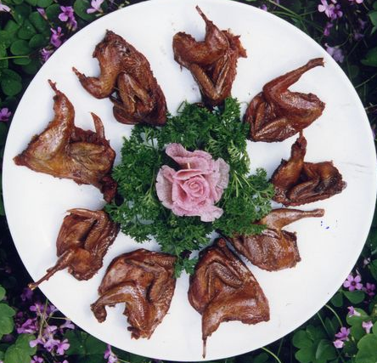
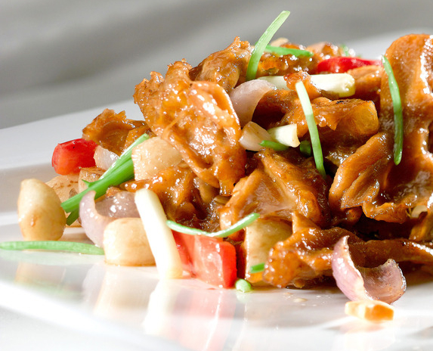
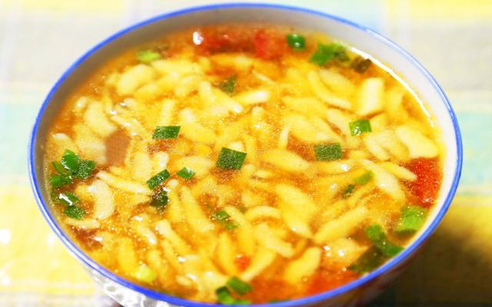
花炊鹌子
鸡舌羹
炒鸭掌

Slide 5
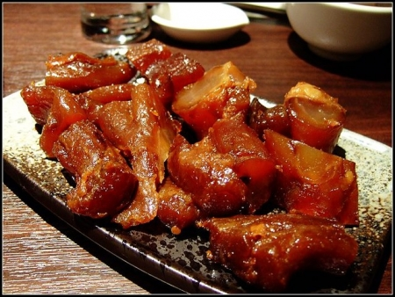
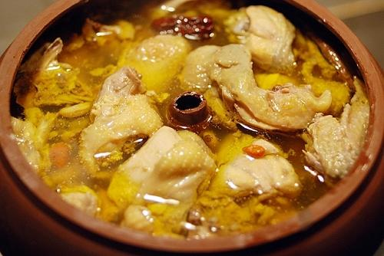
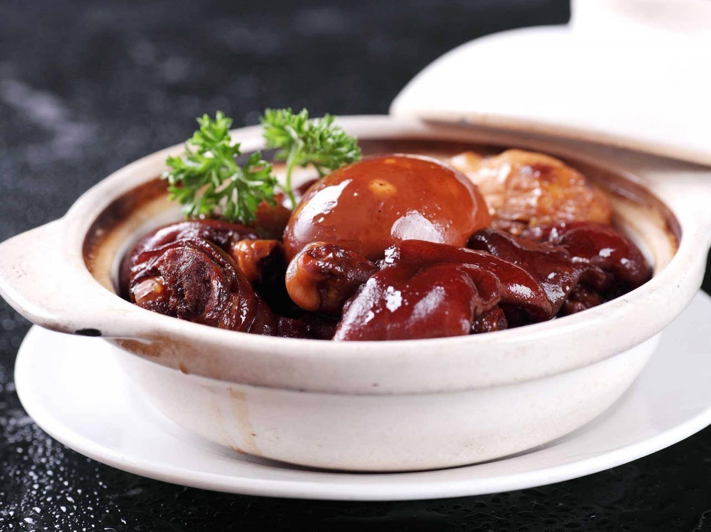
鸳鸯煎牛筋
鹿肚酿江瑶
姜醋金银蹄子

Slide 6
二、做美食换得传武功
在《射雕英雄传》第十二回“亢龙有悔”中，黄蓉偷了公鸡，本打算为自己和郭靖做顿早餐，却因香味诱人，引得洪七公寻味而至。之后黄蓉与洪七公约定了用食物换得洪七公教郭靖武功，使郭靖学会了“降龙十八缺三掌”，自己也学了一套“逍遥游”拳法。
【后来在陆家庄正式拜师】

Slide 7
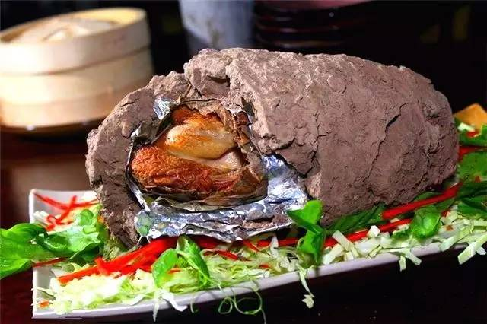
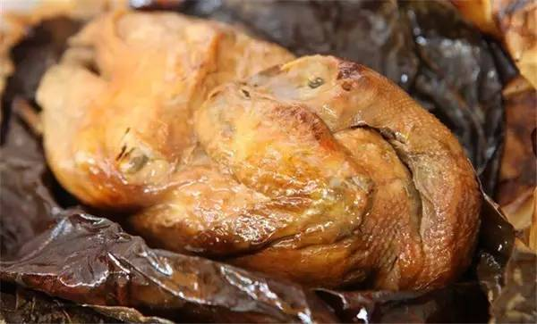
黄蓉曾为洪七公做过：
1.叫花鸡。“黄蓉用峨嵋钢刺剖了公鸡肚子，将内脏洗剥干净，却不拔毛，用水和了一团泥裹住鸡外，生火烤了起来。烤得一会，泥中透出甜香，待得湿泥干透，剥去干泥，鸡毛随泥而落，鸡肉白嫩，浓香扑鼻。”

Slide 8
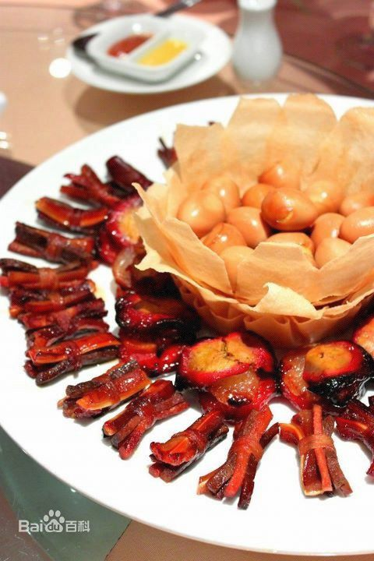
2.玉笛谁家听落梅。“洪七公哪里还等她说第二句，也不饮酒，抓起筷子便夹了两条牛肉条，送入口，只觉满嘴鲜美，绝非寻常牛肉，每咀嚼一下，便有一次不同滋味，或膏腴嫩滑，或甘脆爽口，诸味纷呈，变幻多端，直如武学高招式之层出不穷，人所莫测。”
“‘原来每条牛肉都是由四条小肉条拼成。……一条是羊羔坐臀，一条是小猪耳朵，一条是小牛腰子，还有一条是獐腿肉加兔肉揉在一起。’”

Slide 9
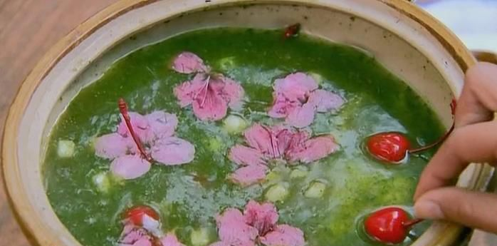
3.好逑汤（荷叶笋尖樱桃斑鸠汤）。“荷叶之清、笋尖之鲜、樱桃之甜，那是不必说了，樱桃核已经剜出，另行嵌了别物，却尝不出是甚么东西。洪公沉吟道：‘这樱桃之中，嵌的是甚么物事？”闭了眼睛，口慢慢辨味，喃喃的道：“是雀儿肉！不是鹧鸪，便是斑鸠，对了，是斑鸠！’”
“《诗经》第一篇是：‘关关雎鸠，在河之洲，窈窕淑女，君子好逑’。是以这汤叫作‘好逑汤’。”

Slide 10
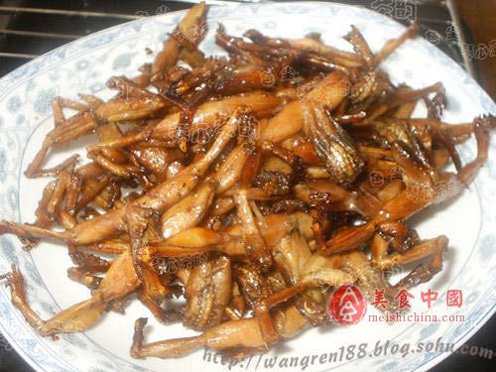
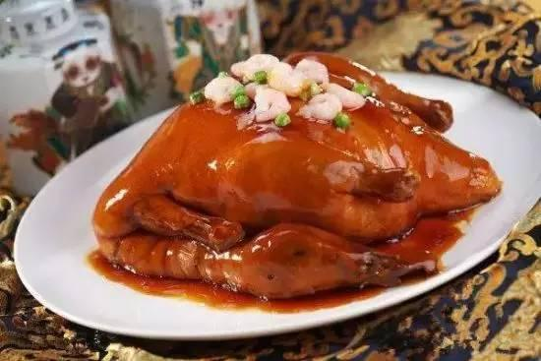
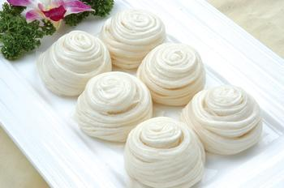
洪七公大声欢呼……一面大嚼，一面赞妙，只是唇边、齿间、舌上、喉头，皆是食物，哪听得清楚在说些甚么。吃到后来，田鸡腿与八宝鸭都已皮肉不剩，这才想起郭靖还未吃过，他心有些歉仄，叫道：“来来来，这银丝卷滋味不坏。”实在有些不好意思，加上一句：“简直比鸭子还好吃。”
4.熏田鸡腿。
5.八宝肥鸭。
6.银丝卷。

Slide 11
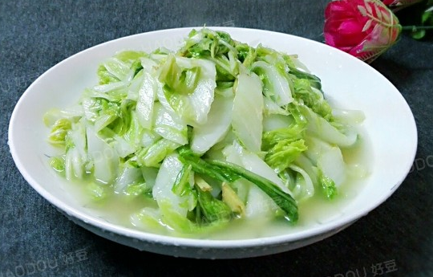
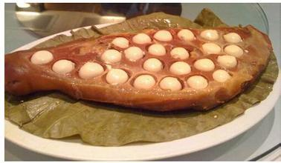
7.炒白菜“白菜只拣菜心，用鸡油加鸭掌末生炒”
8.二十四桥明月夜（蒸豆腐）“那豆腐却是非同小可，先把一只火腿剖开，挖了二十四个圆孔，将豆腐削成二十四个小球分别放入孔内，扎住火腿再蒸，等到蒸熟，火腿的鲜味已全到了豆腐之，火腿却弃去不食。”

Slide 12
三、洪七公御厨偷食
在《射雕英雄传》第十二回“亢龙有悔”和第二十三回“大闹禁宫”中，都有提及洪七公偷入临安皇宫，躲在御厨房的房梁上偷吃御菜，御厨房的人还以为是出了狐狸大仙。
‘洪公呵呵笑道：“不错，皇帝请的，不过皇帝自己不知道罢啦。我在御厨房的梁上躲了个月，皇帝吃的菜每一样我先给他尝一尝，吃得好就整盘拿来，不好么，就让皇帝小子自己吃去。御厨房的人疑神疑鬼，都说出了狐狸大仙啦。”’
‘洪七公笑道：“报仇雪恨么，也算不得是甚么心愿，我是想吃一碗大内御厨做的鸳鸯五珍脍。”人只道他有甚么大事，哪知只是吃一碗菜肴。’

Slide 13
谢谢观赏！

